Slide 1
家电以旧换新、数码和智能产品购新
商品信息备案系统（试运行）
2026年1月

Slide 2
（试运行）
目录
商品信息报备注意事项
商品信息报备系统操作（商户）
自定义搜索功能操作

Slide 3
（试运行）
目录
商品信息报备注意事项
商品信息报备系统操作（商户）
自定义搜索功能操作

Slide 4
（试运行）
一、商品信息报备注意事项
1.本系统仅作为参与经营主体上传、留存备案价格使用。通过市级备案的价格，不代表免除上传的经营主体相关责任，如后期审核、清算等环节发现销售商品价格未备案、备案不实或备案价格虚高等情形，不予相关补贴，并视情追究相关责任。
2.经营主体通过报名审核后，方可以消费品家电以旧换新、数码和智能产品购新报名系统填报的邮箱作为登录账号（初始密码：12345678）登录，并报送商品条码、备案价格等信息。
3.严格按照商品价格备案有关要求进行备案，认真梳理本企业（商户）参与“国补”活动的商品备案价格。商品备案价格不高于企业（商户）参加“国补”活动前1个月内同款产品的平均成交价格；补贴产品属于新品的，备案价格不高于厂家零售指导价且不得高于本商户销售过的同类产品利润率。

Slide 5
（试运行）
一、商品信息报备注意事项
4.如企业（商户）以线上、线下两种渠道参与补贴活动，请按线上、线下两个渠道梳理各渠道商品备案价格，并分别备案。比如，同一商品条码的家电商品既有线上销售，也有线下销售，请分别按线上、线下两个渠道梳理参加补贴活动前1个月内的平均成交价格，在系统内“家电产品线上”“家电产品线下”两个模块分别备案该条码商品的线上、线下两个渠道的备案价格。
5.参与企业（商户）在开展“国补”活动期间，不得高于本商户报送的备案价格进行销售。
6.参与企业（商户）在实施“国补”活动前，应登录商品报备系统查看所填报商品备案情况。未经市级予以备案通过的商品，原则上不得销售。

Slide 6
（试运行）
一、商品信息报备注意事项
7.原属于新品且以厂家零售指导价进行价格报备的，如活动期间，厂家下调零售指导价，企业（商户）应在厂家下调零售指导价7日内，重新报送相关商品零售指导价。
8.参与企业（商户）错报（误报）、未按要求报送商品备案价格或高于备案价格销售造成的后果由企业（商户）自行承担，同时，各级监管部门将严格追究相关责任。
9.其他事项：(1)批量导入时，全国统一商品条码、商户报备价格必传；(2)全国统一商品条码必须为13位数字；(3)商户报备价格最多保留2位小数，价格单位为元。
10.上述要求如有调整，按调整后执行。

Slide 7
（试运行）
目录
商品信息报备注意事项
商品信息报备系统操作（商户）
自定义搜索功能操作

Slide 8
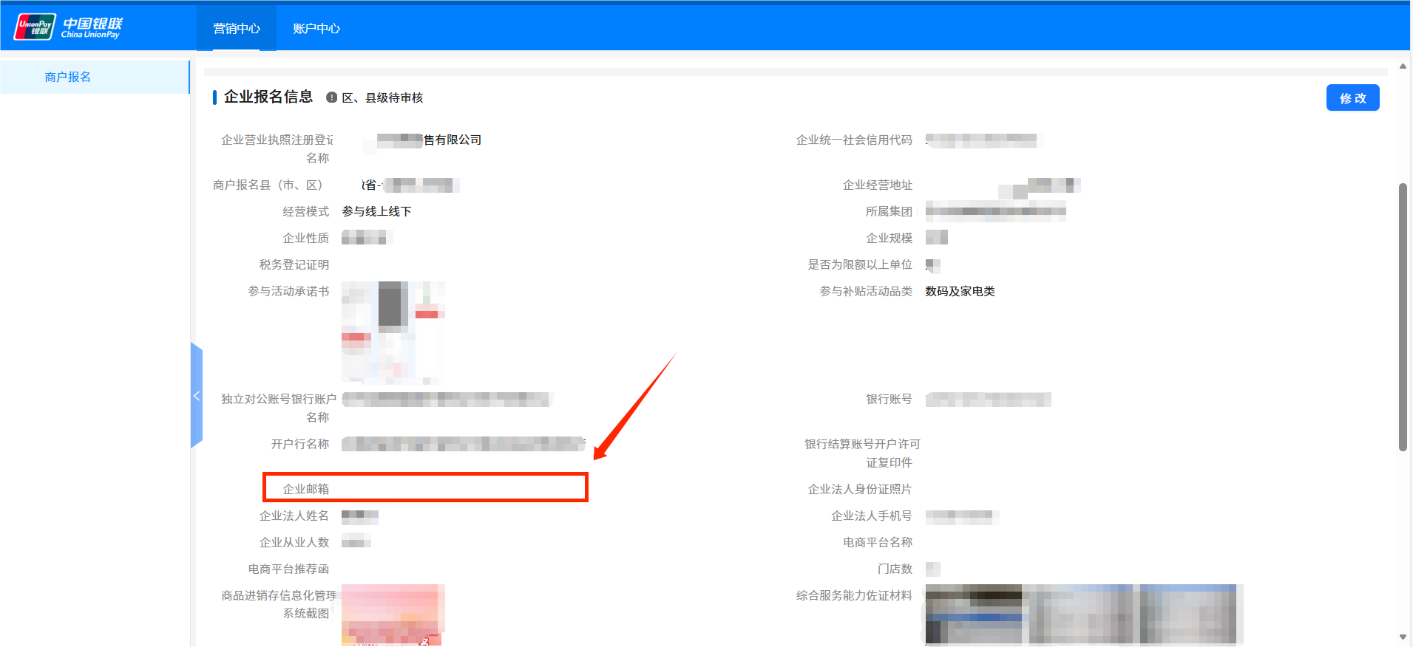
（试运行）
二、商品信息报备系统操作（商户）
（一）平台登录指引
1.平台基础信息
（1）平台地址：http://120.49.69.176:5600
（2）登录账号：以消费品家电以旧换新、数码和智能产品购新报名系统填报的邮箱作为登录账号（见下图）（各市公布的企业可登录）
（3）初始密码：12345678

Slide 9
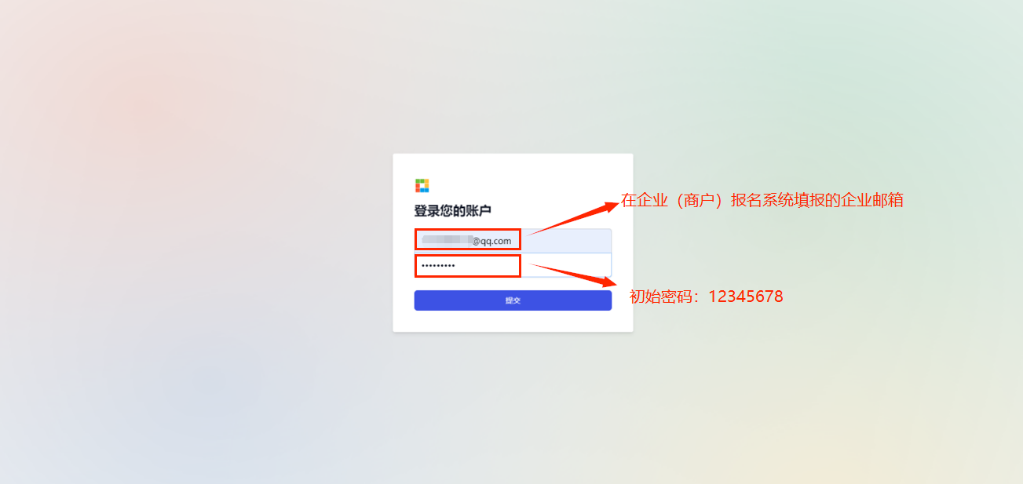
（试运行）
二、商品信息报备系统操作（商户）
（一）平台登录指引
2.登录流程
（1）首次登录：访问平台地址（http://120.49.69.176:5600）后，在登录界面输入账号和初始密码，点击“提交”。

Slide 10
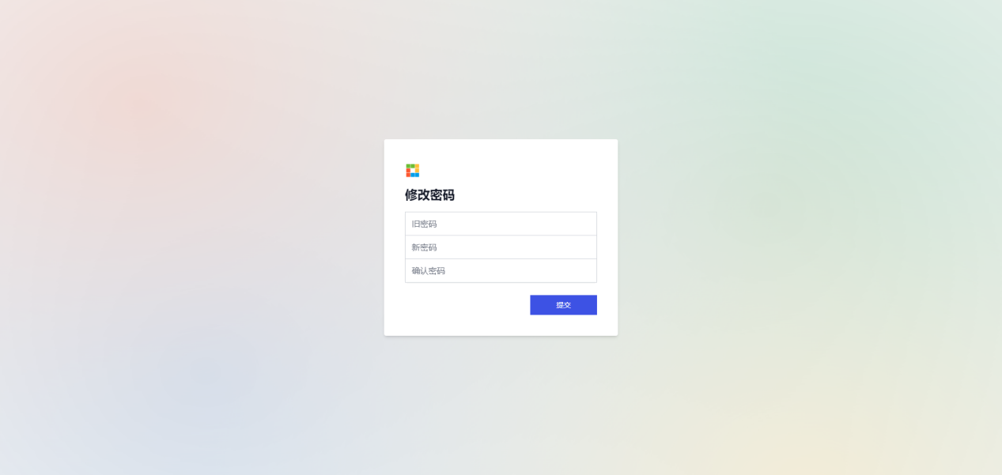
（试运行）
二、商品信息报备系统操作（商户）
（一）平台登录指引
2.登录流程
（2）密码修改：提交登录信息后，系统将强制跳转至密码修改页面，需依次输入旧密码、新密码及确认密码，完成后点击“提交”。

Slide 11
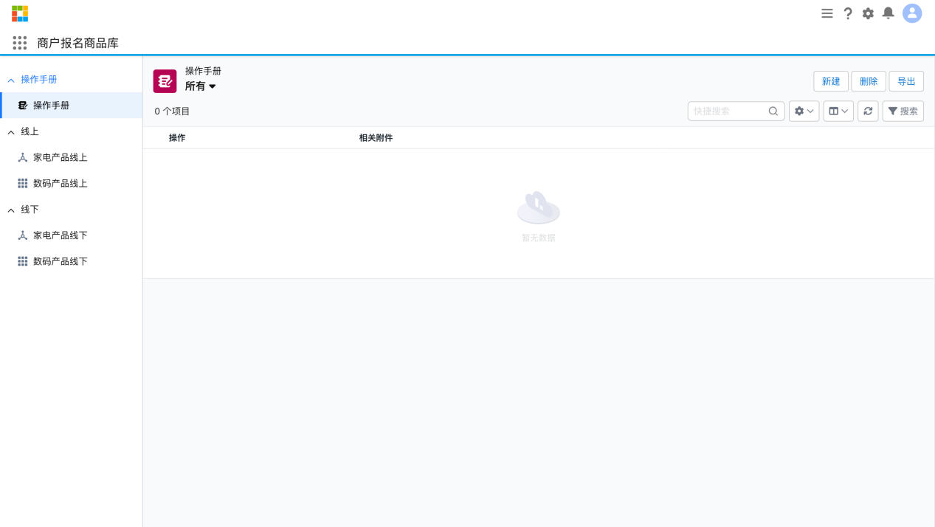
（试运行）
二、商品信息报备系统操作（商户）
（一）平台登录指引
2.登录流程
（3）重新登录：密码修改完成后，返回登录界面，使用新密码重新登录系统，即可进入平台主页面（如图）。

Slide 12
（试运行）
二、商品信息报备系统操作（商户）
（二）功能说明
商户通过该功能向商品库上报产品信息，支持家电、数码和智能产品的线上、线下商品申报，所有导入功能操作步骤相同。
商户报送的商品信息经市级“予以备案”后，商户端无法进行“删除”或“更新”操作。如需删除或更新，请联系市级商务部门。

Slide 13
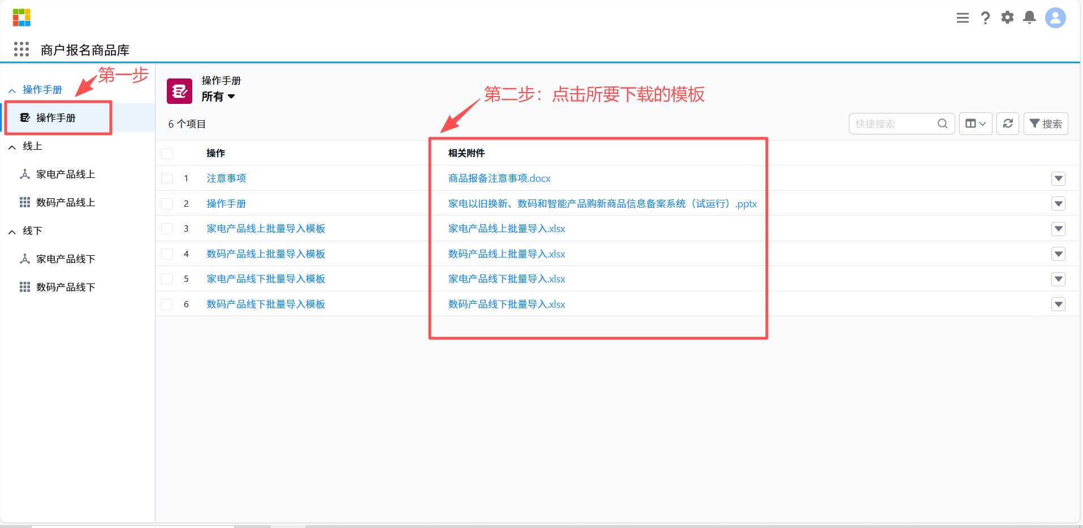
（试运行）
二、商品信息报备系统操作（商户）
（三）操作步骤
1.模板下载：进入“操作手册”板块，在相关附件中找到对应品类的“批量导入模板”（可分别选择家电产品线上/线下、数码及智能产品线上/线下导入模板），点击蓝色链接即可下载批量导入模板；若无法下载，需检查是否被浏览器拦截。

Slide 14
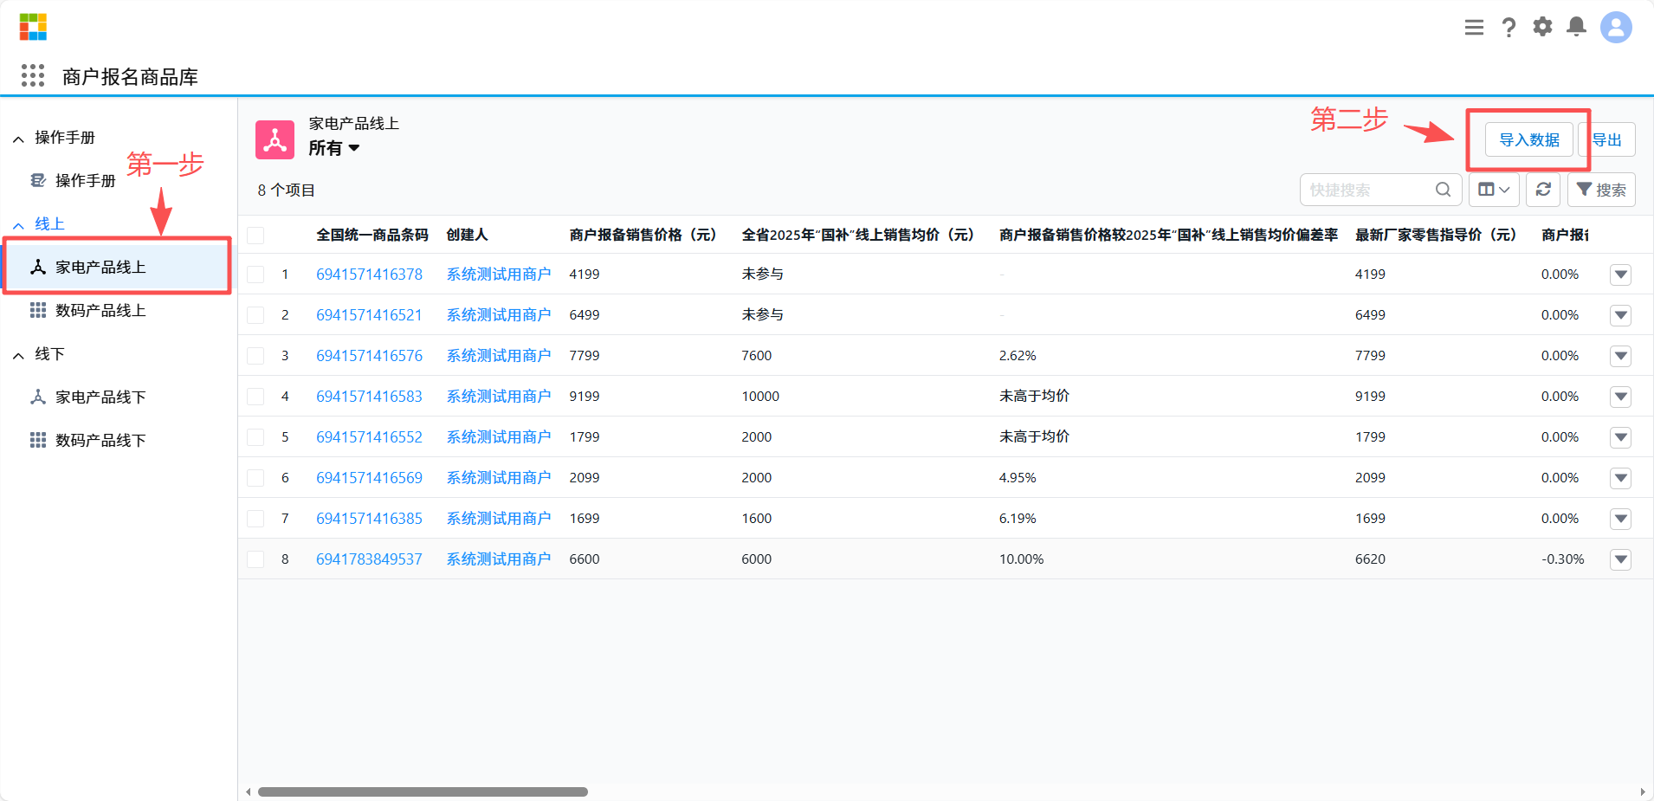
（试运行）
二、商品信息报备系统操作（商户）
（三）操作步骤
2.数据导入：
第一步：选择对应申报品类（如商品库-线上-家电产品线上），点击“导入数据”。

Slide 15
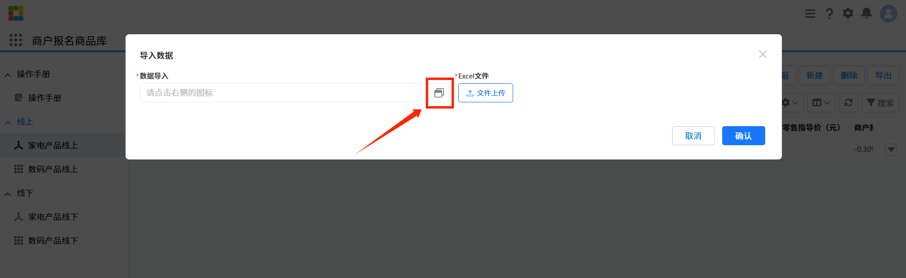
（试运行）
二、商品信息报备系统操作（商户）
（三）操作步骤
2.数据导入：
第二步：进入“导入数据”页面，点击右侧图标，弹出导入数据模板类型选择弹框。

Slide 16
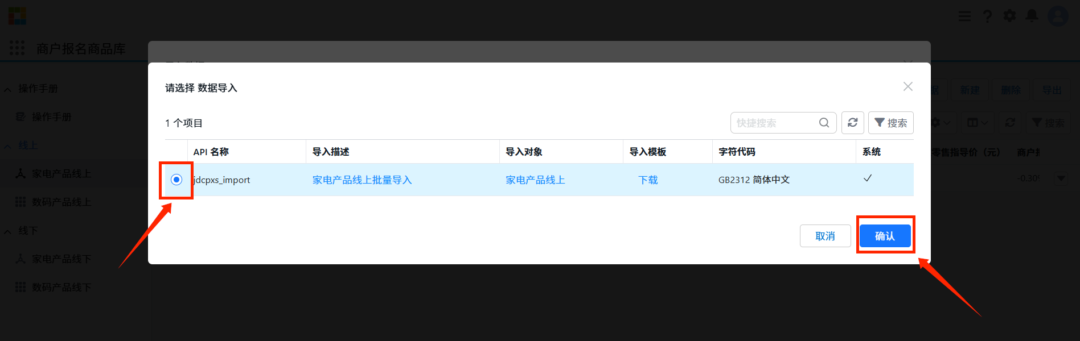
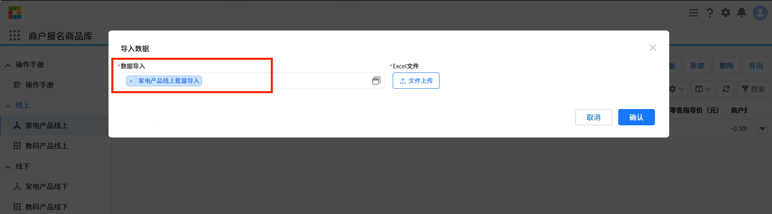
（试运行）
二、商品信息报备系统操作（商户）
（三）操作步骤
2.数据导入：
第三步：选择导入数据模板类型，然后点击“确认”按钮，进入文件选择页面。
显示如图即可进行下一步：

Slide 17
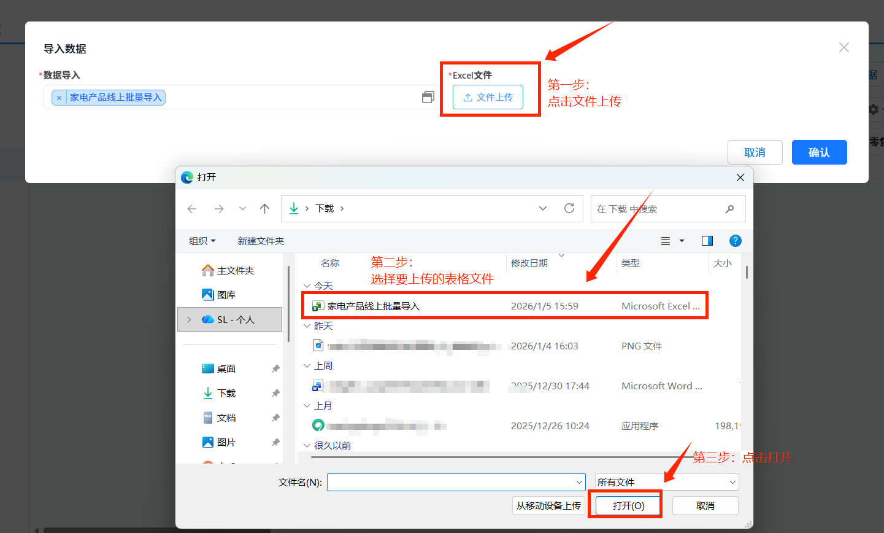
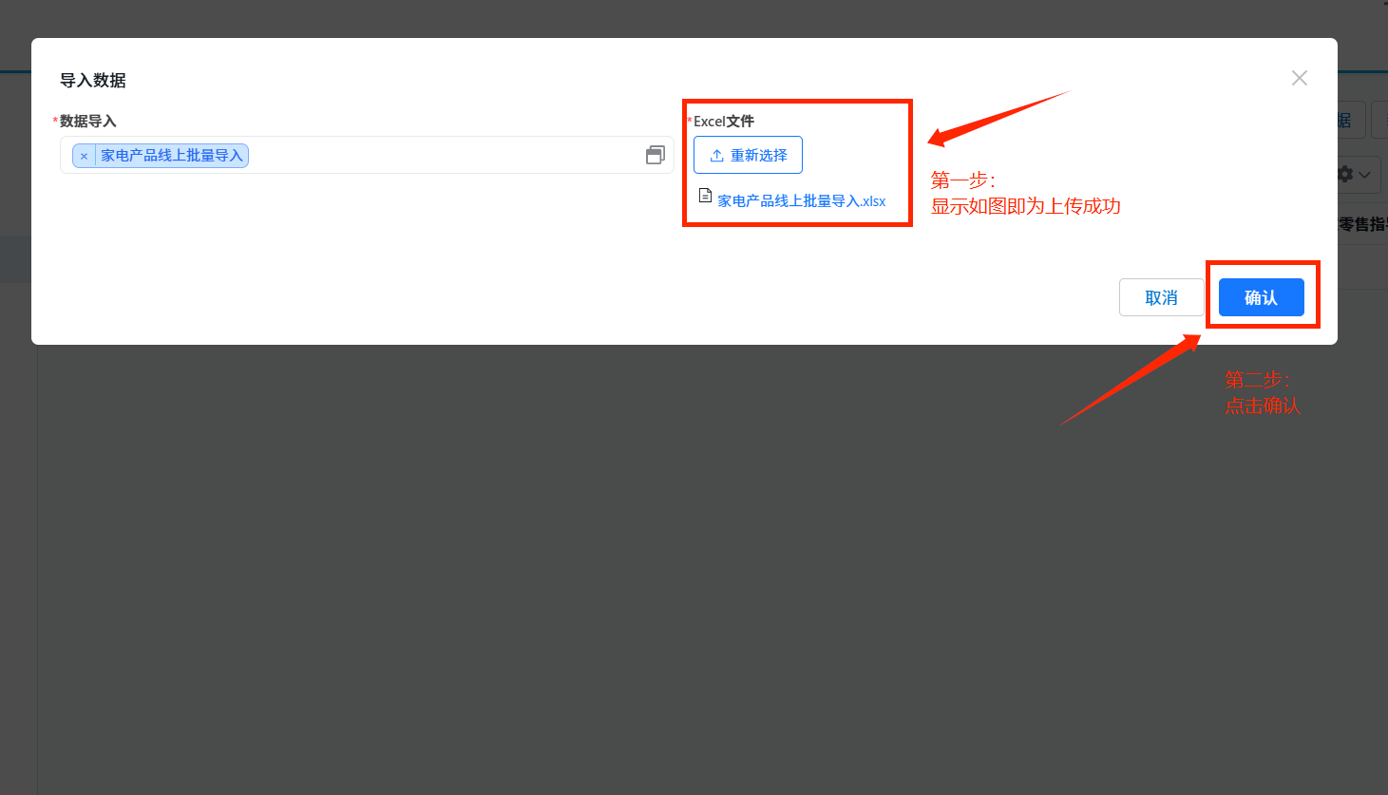
（试运行）
二、商品信息报备系统操作（商户）
（三）操作步骤
2.数据导入：
第四步：点击“文件上传”按钮，主动上传已完成填写的Excel文件，选中后点击“打开”，确认文件选择无误后点击“确认”。

Slide 18
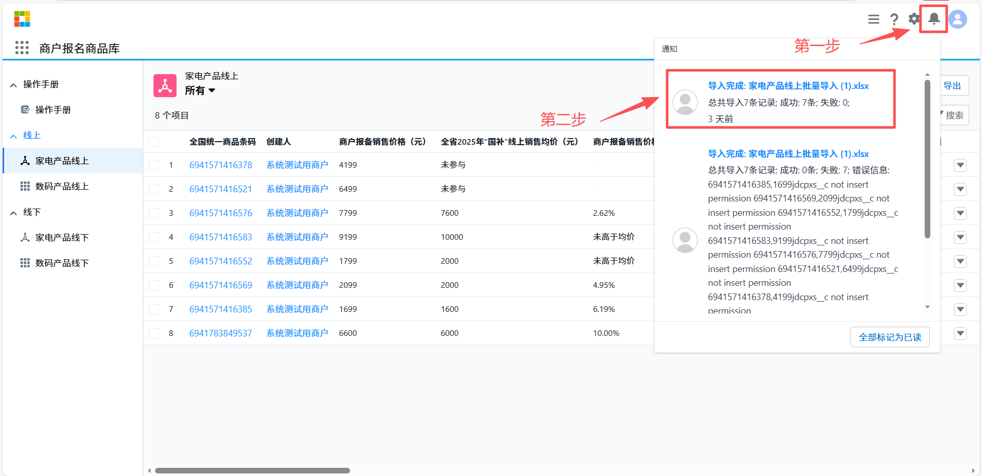
（试运行）
二、商品信息报备系统操作（商户）
（四）结果查看：
1.导入结果查看
（1）点击确认数据导入后，系统将自动匹配“品牌或生产企业报送的底层商品库数据”。
（2）数据处理完成后，平台右上角小铃铛会发送通知，点击可查看导入结果（含总导入数、成功数、失败数及失败原因）。

Slide 19
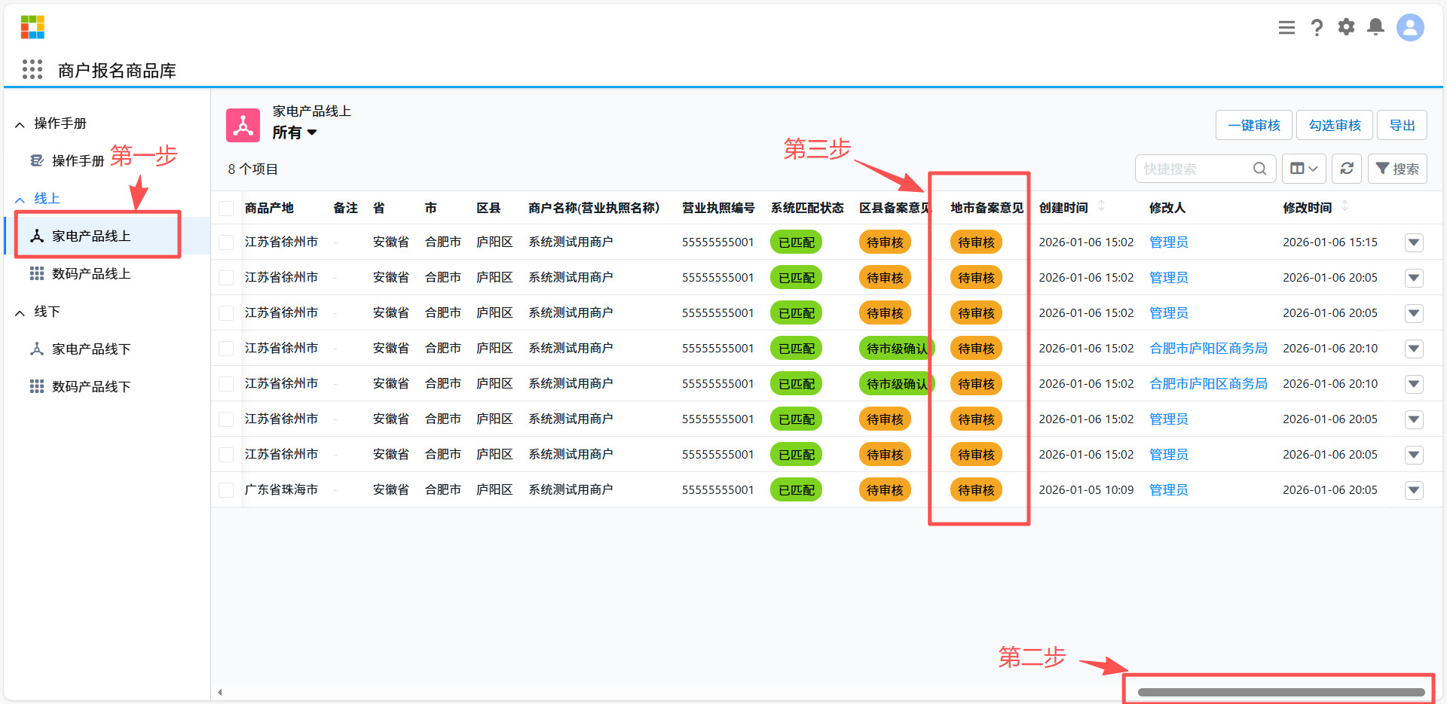
（试运行）
二、商品信息报备系统操作（商户）
（四）结果查看：
2.备案结果查看
选择对应品类（如商品库-线上-家电产品线上），然后拖动下方“滑动条”至备案意见页面，即可查看所报送商品的区县、市级备案意见。

Slide 20
（试运行）
目录
商品信息报备注意事项
商品信息报备系统操作（商户）
自定义搜索功能操作

Slide 21
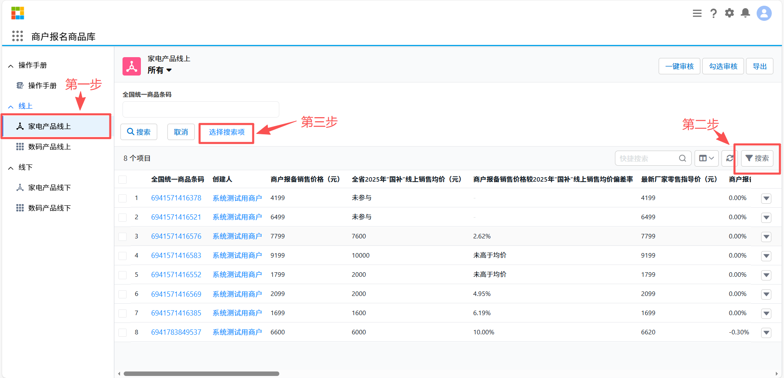
（试运行）
三、自定义搜索功能操作
1.选择对应品类（如商品库-线上-家电产品线上），点击“搜索”按钮，点击“选择搜索项”，然后进入搜索项界面。

Slide 22
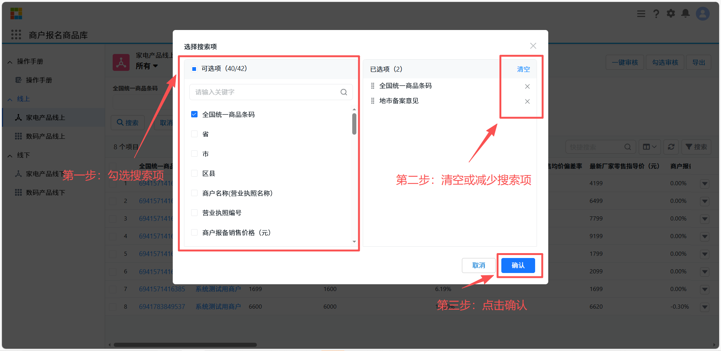
（试运行）
三、自定义搜索功能操作
2.在“可选项”中勾选所需搜索维度（如全国统一商品编码、产品品类、能效等级等），已选项目将显示在“已选项”中，可点击“清空”重置，然后点击“确认”。

Slide 23
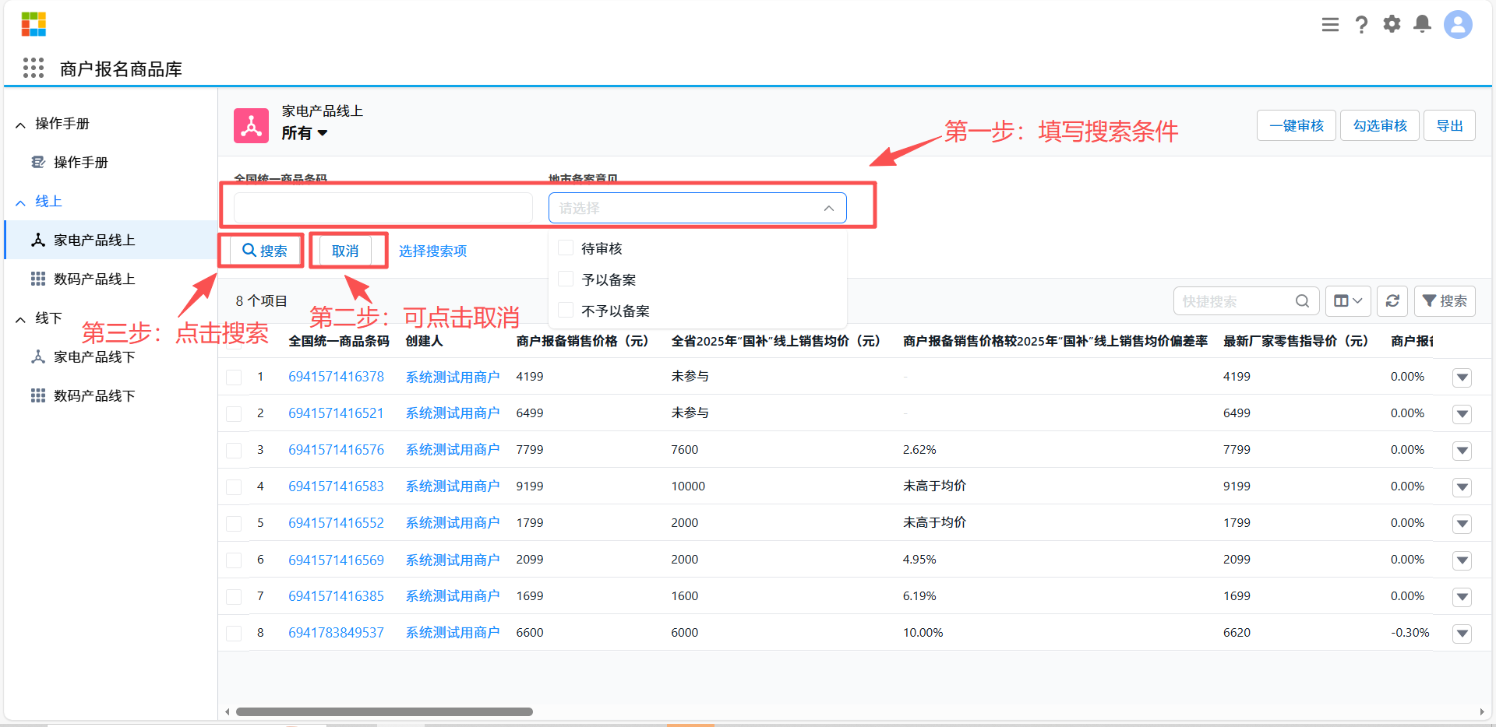
（试运行）
三、自定义搜索功能操作
3.输入各搜索项的关键字，点击“搜索”即可执行查询；点击“取消”可放弃当前配置。

